Slide 2
Power BI: DirectQuery, Live Connection e Import
Dirceu Resende

Slide 3

Dirceu Resende
Consultor SQL Server e BI Team Leader no #TeamFabricioLima
Instrutor e Consultor de Power BI no Planilheiros
Instrutor do cursos.fabriciolima.net
Autor do blog dirceuresende.com
Microsoft MVP Data Platform desde 2018
Microsoft MCP, MTA, MCSA, MCT e MCSE
Organizador do PASS Local Group SQL Server ES
Escritor do iMasters
Github: dirceuresende Telegram: @dirceuresende
Skype: @dirceuresende LinkedIn: /in/dirceuresende/

Slide 4
Agenda

Slide 5
Agenda
O que é BI?
Tipos de Fontes de Dados
Modos de Armazamento
Particularidades do Import, DirectQuery e Live Connection
Live Connection: Tabular vs Multidimensional
Demo

Slide 6
O que é BI?

Slide 7

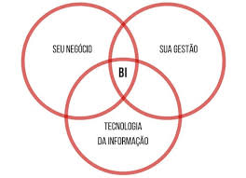
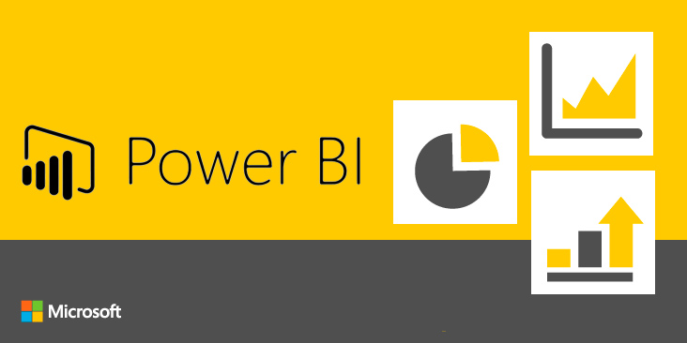
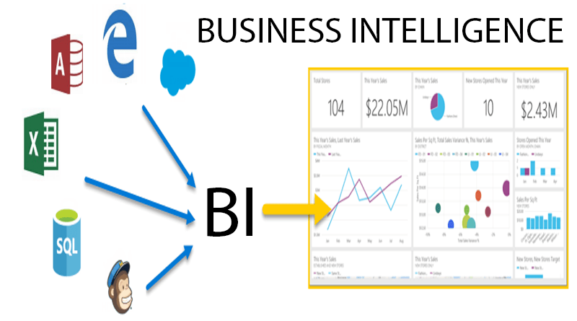
O que é BI?

Slide 8
O que é BI
Técnicas e conceitos para analisar o passado, presente (streaming) e futuro (data science)
NÃO é ferramenta!
Suporte à tomada de decisão: Mais fatos e menos “eu acho”
ETL: Extrair, transformar e carregar
Dados tratados, compartilhados, organizados, estruturados e governados
Análise, estudo, compartilhamento, monitoramento e visualização dos dados

Slide 9
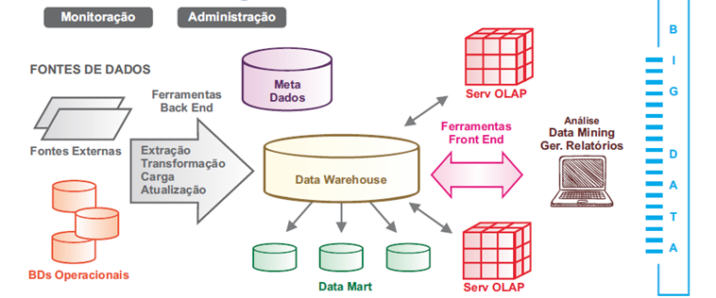
Arquitetura conceitual de um BI

Slide 10
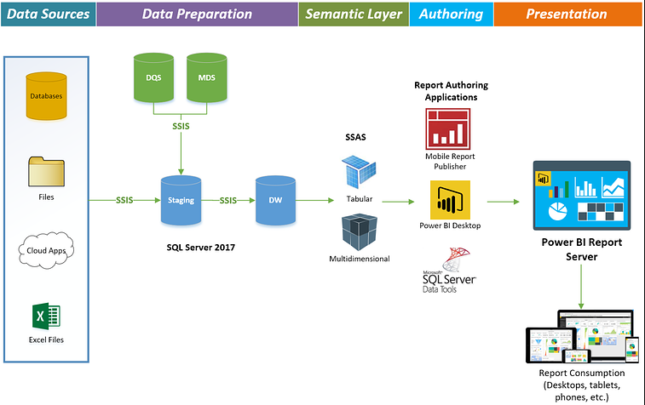
Ecossistema de BI da Microsoft

Slide 11
Tipos de Fontes de Dados

Slide 12

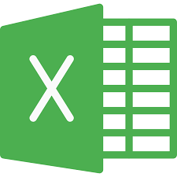
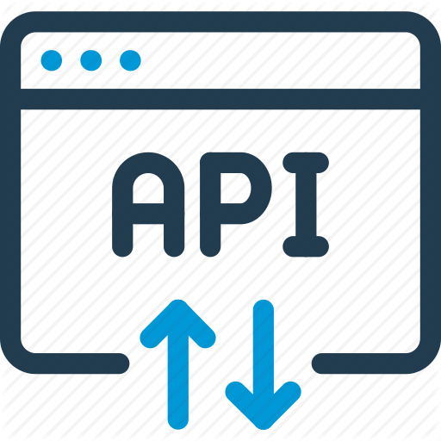

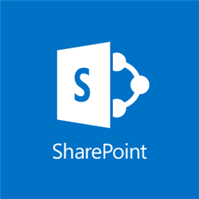





Tipos de Fontes de Dados

Slide 13
Modos de Armazenamento

Slide 14
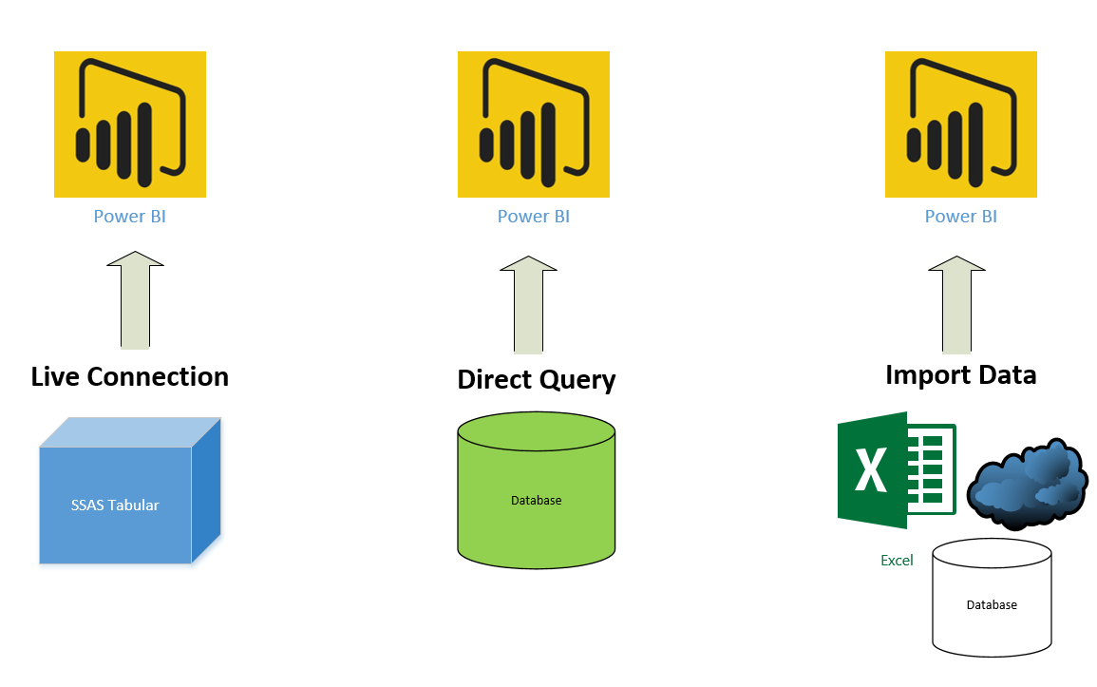
Modos de Armazenamento

Slide 15
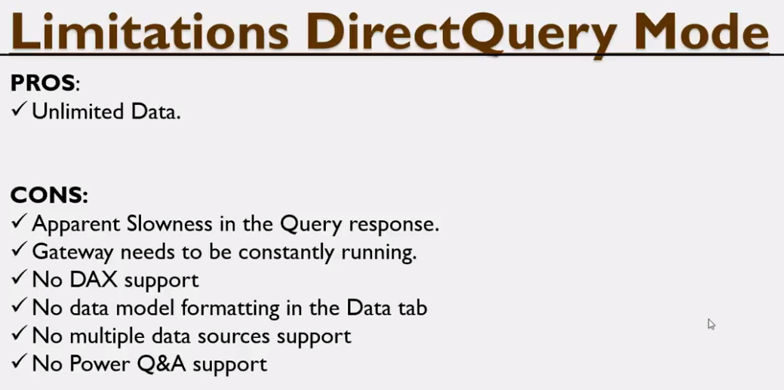
Modos de Armazenamento
DirectQuery

Slide 16
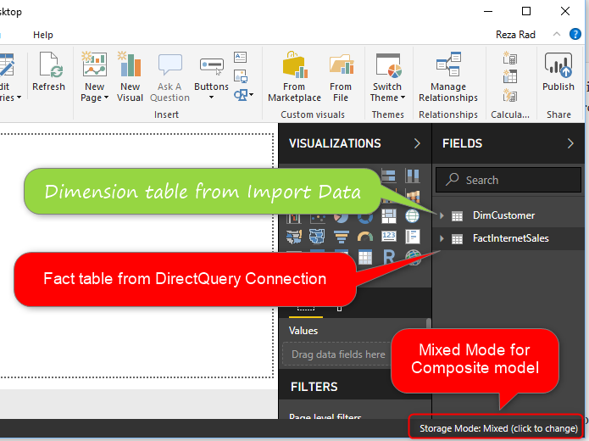
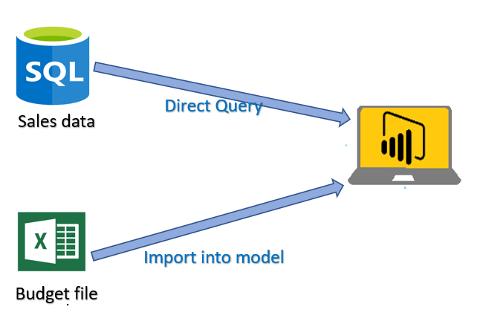
Modos de Armazenamento
Composto (Composite Model)

Slide 17
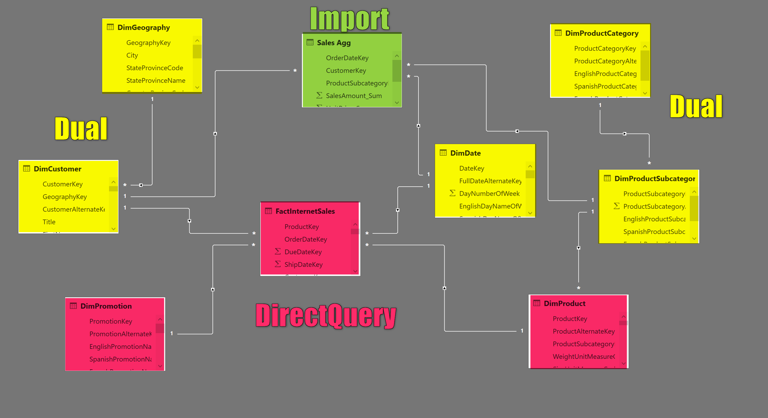
Modos de Armazenamento
Dual

Slide 18
Particularidades do Import, DirectQuery e Live Connection

Slide 19
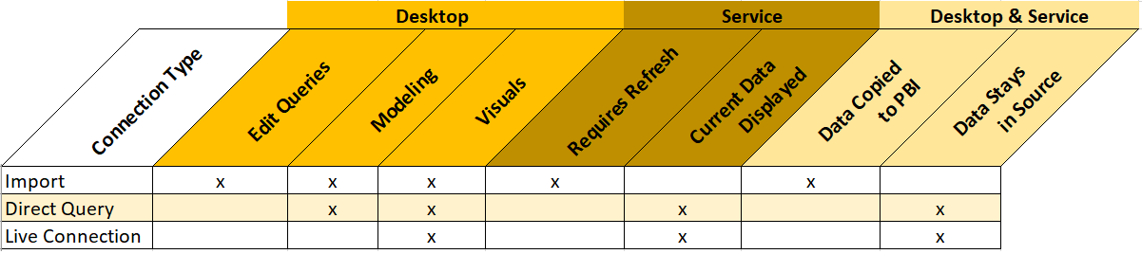
Import, DirectQuery e Live Connection

Slide 20
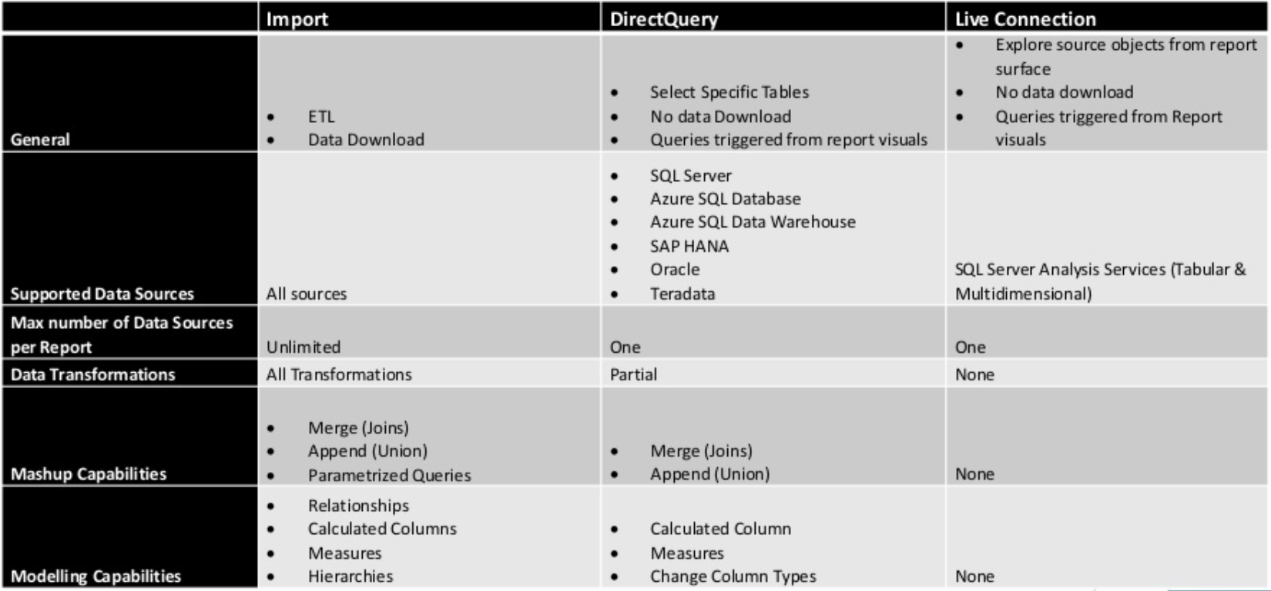
Import, DirectQuery e Live Connection

Slide 21
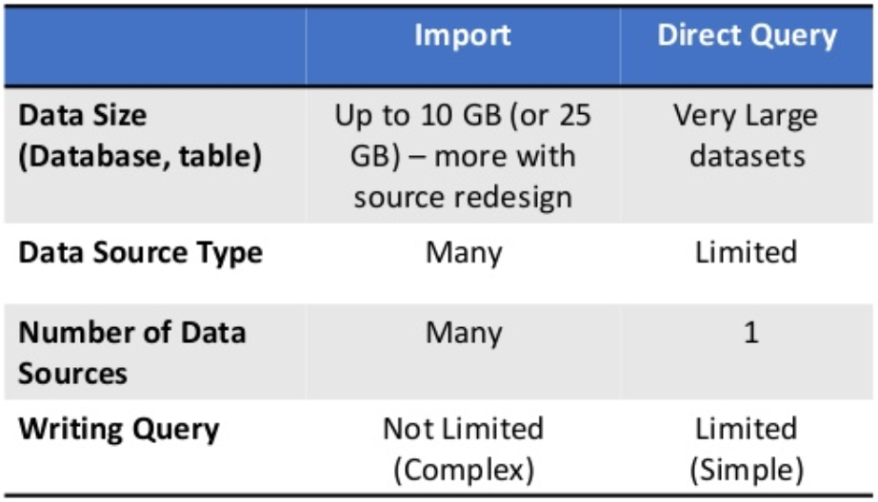
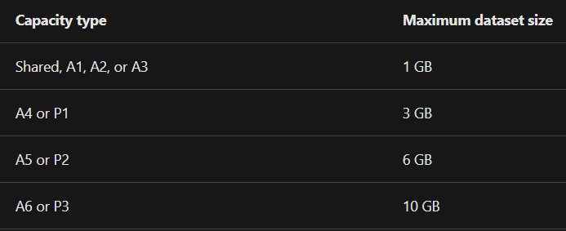
Import, DirectQuery e Live Connection

Slide 22
Live Connection: Tabular vs Multidimensional

Slide 23
Live Connection: Tabular x Multidimensional
Os servidores devem executar o SQL Server 2012 SP1 CU4 ou versões posteriores do Analysis Services para que o conector do SSAS MD do Power BI Desktop funcione corretamente.
Somente as edições Enterprise e BI do SQL Server 2012 e SQL Server 2014 são compatíveis com conexões dinâmicas. Para a versão Standard do SQL Server, o SQL Server 2016 ou posterior é necessário para conexões dinâmicas. *mesma coisa para o tabular

Slide 24
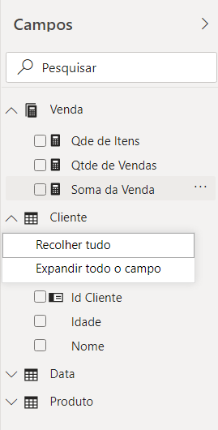
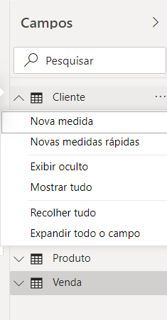
Live Connection: Tabular x Multidimensional

Slide 25
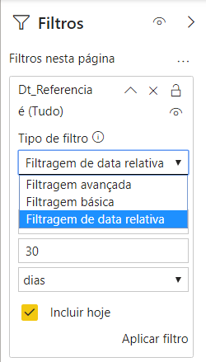
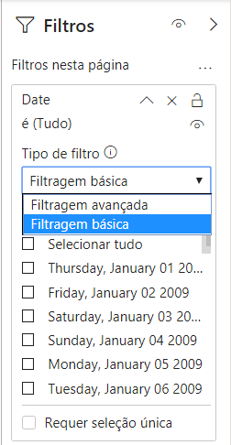
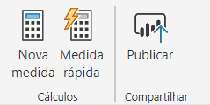
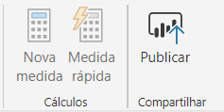
Live Connection: Tabular x Multidimensional

Slide 26
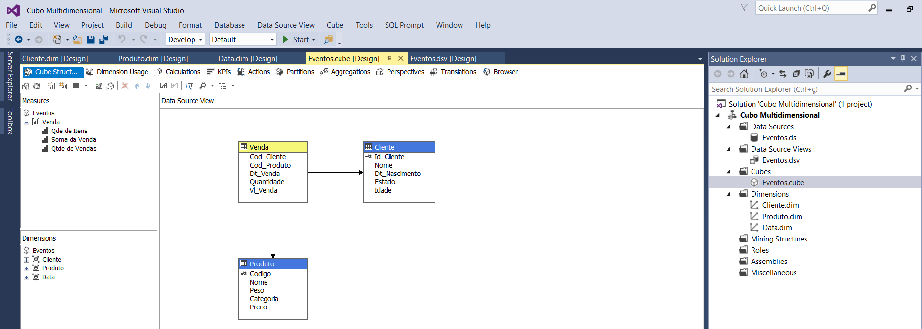
Live Connection: Tabular x Multidimensional

Slide 27
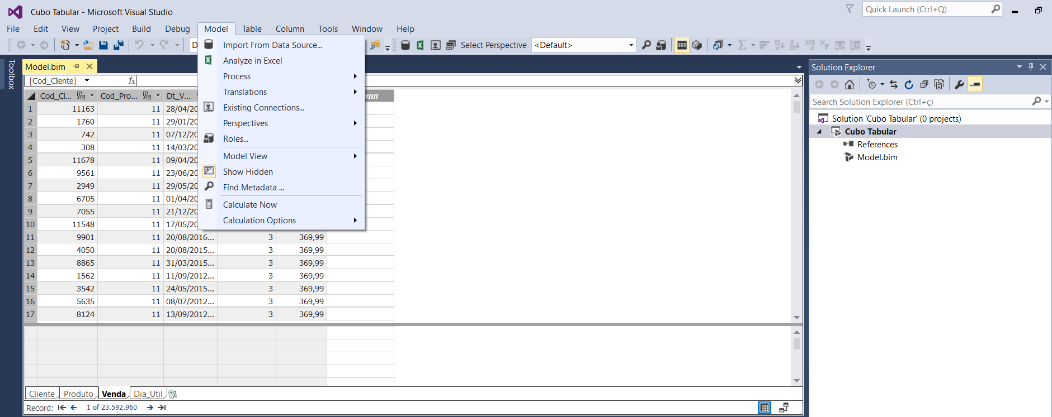
Live Connection: Tabular x Multidimensional

Slide 28
Demo

Slide 29
Obrigado!

